Slide 1
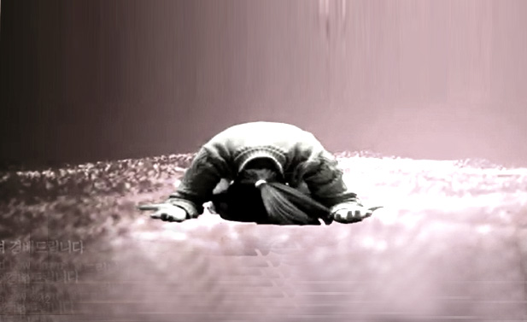
주께 와 엎드려
주께와 엎드려 경배 드립니다
주 계신 곳엔 기쁨가득
무엇과도 누구와도 바꿀 수 없네
예배 드림이 기쁨 됩니다.

